Slide 1
Las novelas nacionales del siglo XIX
Literatura latinoamericana I
UAHC 2025

Slide 2
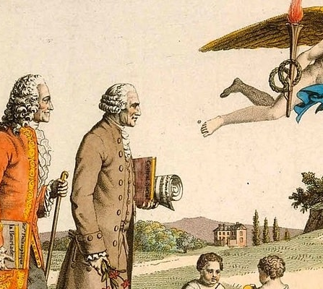
El proyecto ilustrado (s. XVIII)
ILUSTRACIÓN: Emancipación. Paradigma libertario europeo.
ILUSTRACIÓN: “Mayoría de Edad del hombre.” (Kant) Mediante el uso de su razón, el hombre podía sacarse de encima las cadenas del dogmatismo, la superstición, la ignorancia. LA BARBARIE
ILUSTRACIÓN: s XVIII- XIX Grandes relatos o paradigmas modernos. Grandes apuestas del hombre moderno
ILUSTRACIÓN: Proceso esperanzador, progreso indefinido. Le otorga a la historia un sentido, un fin, una meta.
Primera contradicción, primera gran autocrítica o momento reflexivo de la modernidad sobre su propia identidad: Romanticismo (s.XIX)
Modernidad literaria como tradición de rupturas (Octavio Paz, Los hijos del limo)

Slide 3
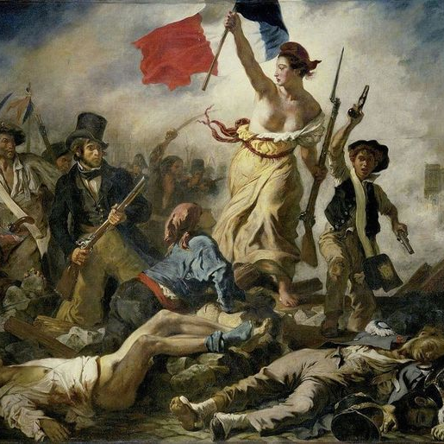
SIGLO XIX, el siglo de las revoluciones
Revoluciones inspiradas/justificadas en el discurso ilustrado. moderno, entendido como discurso de la crítica. Discurso autocrítico, que se pone en constante tela de juicio. “Todo lo sólido se desvanece en el aire” (Marx)
La modernidad nace como una crítica a la vieja concepción de mundo regida por lo teológico, por la tradición, encadenada a los preceptos del pasado. La modernidad surge, pues del quiebre del mundo ordenado según el plan de Dios.
Desacralización del mundo.
En la modernidad el ser humano ha tomado el control y busca ordenar su existencia.
Conceptos clave: ilustración, historicismo, progreso ilimitado, positivismo (el mundo se puede conocer y presentar de modo objetivo)
La Libertad guiando al pueblo, Eugène Delacroix (1830)

Slide 4
Novelas "nacionales" del siglo XIX
El concepto de novela nacional apenas necesita explicación en América Latina; se refiere a aquel libro cuya lectura es exigida en las escuelas secundarias oficiales como fuente de la historia local y orgullo literario.
Doris Sommer, Ficciones fundacionales

Slide 5
Doris Sommer sienta, en la introducción a su libro “Foundational Fictions” (1993), las bases de su ya clásica lectura erótico-política de la novelística latinoamericana del siglo XIX entre 1850 y 1880. Sommer plantea que, en la segunda mitad del siglo, la escritura de novelas constituyó una intervención eficaz en la esfera pública, que estuvo inextricablemente ligada al proyecto nacionalista de las élites liberales, a tal punto que es posible atribuirle a la ficción un poder perfomativo capaz de obrar productivamente en la configuración del ideal histórico nacionalizador y progresista. Sommer denomina a novelas como “Amalia” de Mármol, “María” de Isaacs y “Martín Rivas” de Alberto Blest Gana, “romances fundacionales”, para resaltar que entrañan una intensa articulación entre el deseo y la política: la pareja heterosexual unida por el lazo matrimonial se convierte, en todas estas ficciones, en el núcleo alegórico al que convergen personajes representativos de diferentes regiones, sectores económicos, estratos sociales y orígenes étnicos. La nación unida por el vínculo del matrimonio sigue el modelo de la familia, entendida como zona de contacto y campo igualador donde se negocian y, con suerte, se resuelven las diferencias. El matrimonio alegórico entre los elementos heterogéneos que componían las repúblicas postcoloniales latinoamericanas de mediados del XIX, se presentó como un tropo central para canalizar los deseos nacionalistas de las élites, que encontraron en la novela un instrumento para proyectar sus aspiraciones y para contribuir a realizarlas.

Slide 6
Cuadro de novelas fundacionales
Novela | Autor/a | País | Resumen del argumento | Tipo de romance | Alegoría de la nación
María (1867) | Jorge Isaacs | Colombia | La historia de amor trágico entre María y Efraín, interrumpida por la enfermedad de ella y el exilio de él. | Amor romántico burgués frustrado por la muerte y la distancia. | Idealiza una nación blanca, cristiana y rural; excluye a indígenas y afrodescendientes.
Amalia (1851–55) | José Mármol | Argentina | Romance entre Amalia y Eduardo Belgrano, perseguido por la tiranía rosista. Termina con la muerte de él. | Amor interrumpido por la violencia política. | La nación se representa como víctima de la barbarie rosista; el amor sacrifica su plenitud por ideales políticos.
Martín Rivas (1862) | Alberto Blest Gana | Chile | Joven provinciano y humilde, Martín Rivas, se educa en Santiago, se enamora de Leonor, hija de una familia aristocrática. A través de méritos propios, logra ascender socialmente y casarse con ella. | Romance de ascenso social y conciliación de clases. | Alegoría de una nación moderna, meritocrática y conciliadora: el amor une a las clases sociales y pacifica el conflicto entre aristocracia y burguesía emergente.

Slide 7
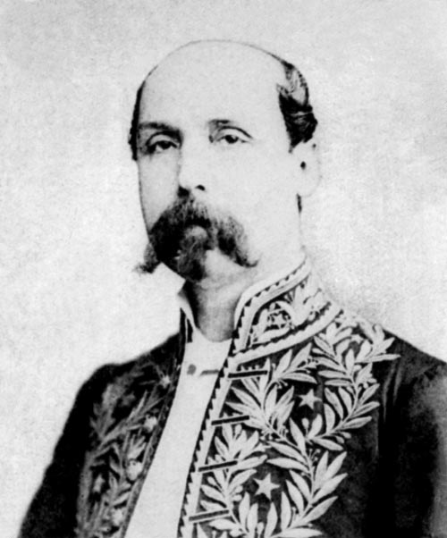
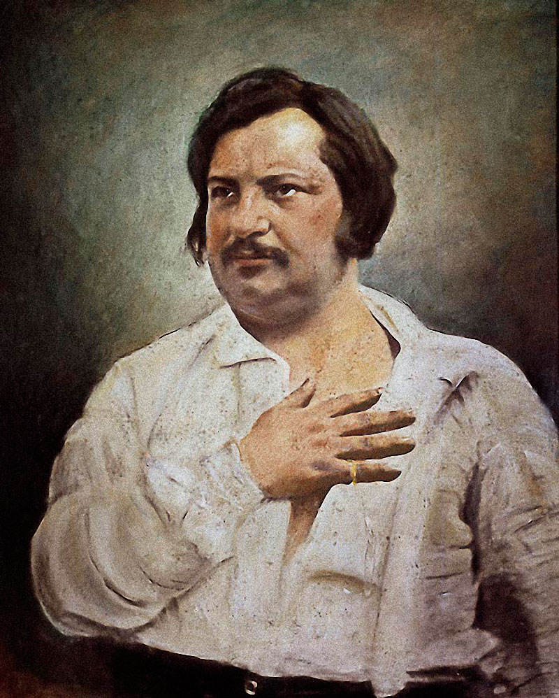
ALBERTO BLEST GANA (1830-1920) y la novela de costumbres (Balzac)

Slide 8
BALZAC: La novela realista o costumbrista
Los estudios de las costumbres representarán todos los efectos sociales, sin que se haya olvidado ninguna situación de la vida, ninguna fisonomía, ningún carácter de hombre o de mujer, ninguna manera de vivir, ninguna profesión ni zona social, ni región francesa, ni cosa alguna concerniente a la infancia, a la madurez, a la vejez, a la política, a la justicia, a la guerra. Sentado esto, la historia del corazón humano dibujada línea por línea, la historia de la sociedad en todas sus partes: he aquí la base. No se tratará de hechos imaginarios, sino de lo que ocurre en todas partes
1. Propósito cíclico / escritura de una etapa revolucionaria y post-revolucionaria
2. Literatura como interpretación de lo real y de la historia.
3. El presente entendido como historia
4.Incorporación de sectores bajos y medios a la representación

Slide 9
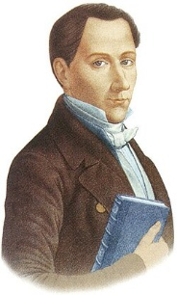
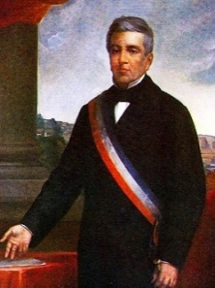


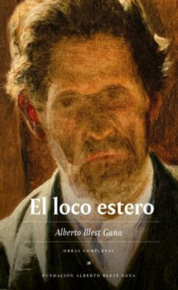


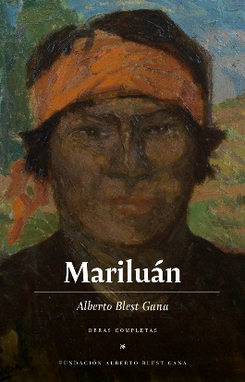
Cronología Blest Gana s.XIX
Batalla de Lircay
Blest Gana: Discurso U. de Chile
1822
1830
1861
¿Anarquía?
Revolución conservadora
Fusión liberal-conservadora
1814-1817
Reconquista española
1837
Motín de Quillota
1839
Guerra
Conf. Perú-Boliviana
1851
Motín de Urriola

Slide 10
Carta a Lastarria, 1864
Que Chile lea mis novelas sin cuidarse del estado de mi bolsillo es cosa triste para el que carga este último vacío. Pero que un gobierno de los nuestros no se acuerde, para mejorar mi suerte, de once años de servicios constantes me parece más triste todavía
No hice jamás esta observación al Ministro Lastarria; mas puedo apuntarla al amigo, que ya no es ministro, y que me habla en su afectuosa carta de la gloria que como novelista me espera. Mientras mis conciudadanos del porvenir me preparan la corona de la fama, algunos del presente, como sastres y boteros, por ejemplo, me tienen preparada su cuenta a fin de cada semestre y me temo que no admitiesen como moneda corriente mis novelas.

Slide 11

Martín Rivas (1862). Novela de costumbres político-sociales
Relación erotismo/patriotismo: historias de amor heterosexual y matrimonios socialmente convenientes a través de las cuales se proyecta un imaginario nacional en clave conciliatoria.
Martín Rivas: Novela de amor que no habla de amor
Conflicto político: liberales / conservadores
Martín y Leonor, representantes de las dos burguesías chilenas del siglo XIX (terrateniente, banquera y conservadora la una; minera, ilustrada y liberal la otra) deben hacer transacciones y componendas para convivir y dar forma definitiva a la patria.

Slide 12
Martín Rivas: un cuento de hadas
La imaginación colectiva, con buen instinto, ha abstraído aquello que satisface sus aspiraciones de felicidad, es decir, la historia de amor de un joven pobre que vence la resistencia de una joven rica y desdeñosa. Mira la novela como un cuento de hadas donde las expectativas del bien y de la felicidad se realizan conforme a la moral ingenua. (Goic, 1971:33)

Slide 13
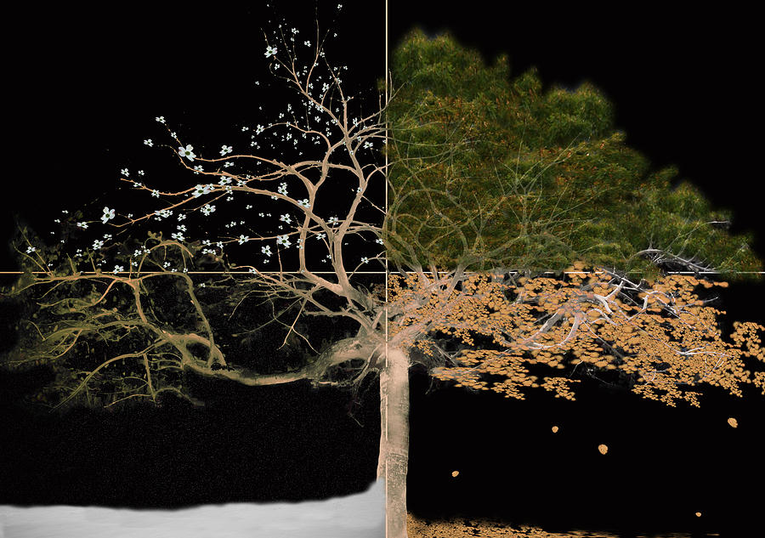
Las 4 tramas (Mythoi) arquetípicas / N. Frye
Romance
Verano
Lo ideal
Comedia
Primavera
de lo real a lo ideal
Ironía/Sátira
Invierno
Lo real
Tragedia
Otoño
De lo ideal a lo real

Slide 14


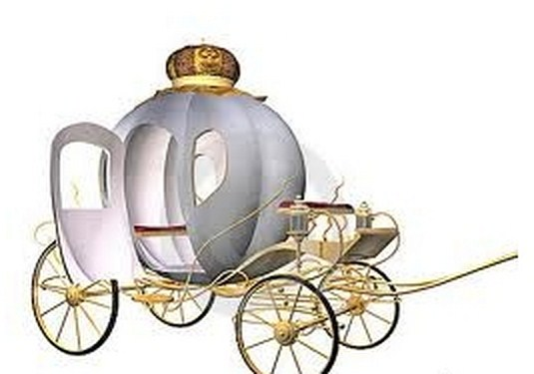
Romance: Relato ideal, de conciliación
MARTÍN RIVAS | LEONOR ENCINA
Principio activo El que busca | Receptividad alimentadora El objeto de deseo
Burguesía minera (Copiapó) | Aristocracia terrateniente, financiera (Centro)
LIBERAL | CONSERVADORA
“…pero dígame otra vez, Leonor, que es verdad cuanto me ha sucedido en estos días: a veces creo que todo ha sido un sueño”
Martín Rivas
Historia de un extravío y un reencuentro
Bodas patrióticas: Retrato ideal de una sociedad sin conflictos

Slide 15
Llegada de Martín (héroe, libido, ppio activo)
A principios del mes de julio de 1850 atravesaba la puerta de calle de una hermosa casa de Santiago un joven de veintidós a veintitrés años.
Su traje y sus maneras estaban muy distantes de asemejarse a las maneras y al traje de nuestros elegantes de la capital. Todo en aquel joven revelaba al provinciano que viene por primera vez a Santiago. Sus pantalones negros, embotinados por medio de anchas trabillas de becerro, a la usanza de los años de 1842 y 43; su levita de mangas cortas y angostas; su chaleco de raso negro con largos picos abiertos, formando un ángulo agudo, cuya bisectriz era la línea que marca la tapa del pantalón; su sombrero de extraña forma y sus botines abrochados sobre los tobillos por medio de cordones negros componían un traje que recordaba antiguas modas, que sólo los provincianos hacen ver de tiempo en tiempo, por las calles de la capital.

Slide 16
Leonor Encina (el ánima, objeto de deseo)
Magnífico cuadro formaba aquel lujo a la belleza de Leonor, la hija predilecta de don Dámaso y de doña Engracia. Cualquiera que hubiese visto a aquella niña en una pobre habitación habría acusado de caprichosa a la suerte por no haber dado a tanta hermosura un marco correspondiente. Así es que al verla reclinada sobre un magnífico sofá forrado en brocatel celeste, al mirar reproducida su imagen en un lindo espejo al estilo de la Edad Media, y al observar su pie, de una pequeñez admirable, rozarse descuidado sobre una alfombra finísima, el mismo observador habría admirado la prodigalidad de la naturaleza en tan feliz acuerdo con los favores del destino. Leonor resplandecía rodeada de ese lujo, como un brillante entre el oro y pedrerías de un rico aderezo

Slide 17
Entre el joven que había llamado la atención de Martín y el que estaba a su lado había mediado la siguiente conversación:
-¿Quién es ése? -preguntó Rafael, al ver la atención con que le observaba Rivas.
-Es un recién incorporado -contestó el compañero-. Por la traza parece provinciano y pobre. No conoce a nadie y sólo habla en clase cuando le preguntan algo. No parece nada tonto.
Rafael observó a Rivas durante algunos instantes y pareció tomar interés en la cuestión que éste debatía con su adversario.
Al salir de clase, el que había manifestado su despecho al verse vencido por Martín se le acercó con ademán arrogante:
-Bien está que usted corrija -le dijo, mirándolo con orgullo; pero no vuelva a emplear el tono que ha usado hoy.
-No sufriré la arrogancia de nadie y responderé siempre en el tono que usen conmigo -dijo Martín-, y ya que usted se ha dirigido a mí - añadió-, le advertiré que aquí sólo admito lecciones de mi profesor, únicamente en lo que concierne al estudio

Slide 18
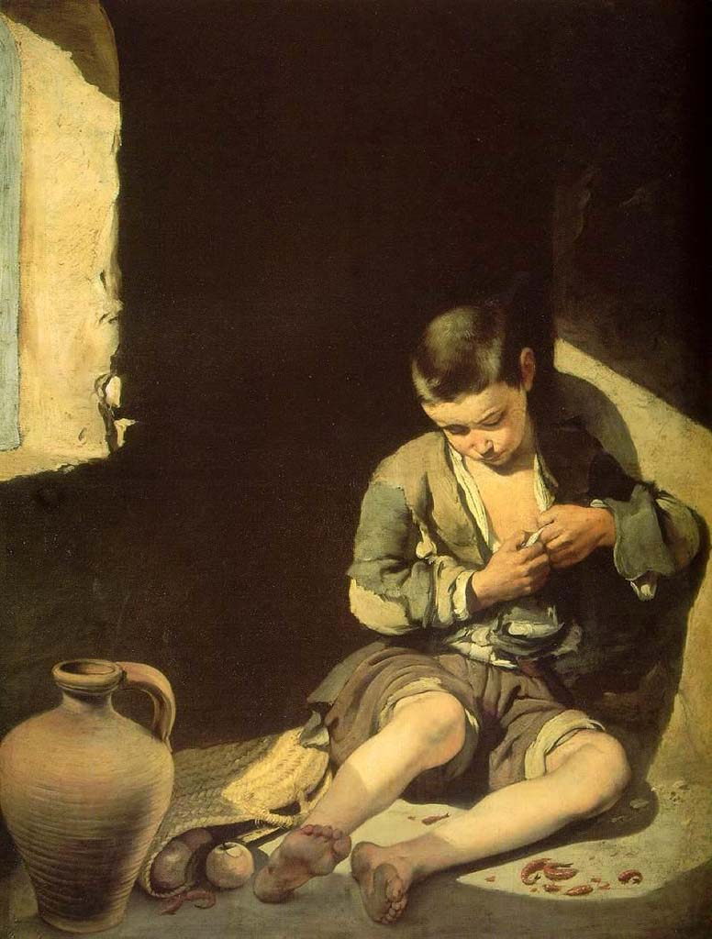
La criada de los “mediopelo”
Dar una idea de aquella criada, tipo de la sirviente de casa pobre, con su traje sucio y raído y su fuerte olor a cocina, sería martirizar la atención del lector. Hay figuras que la pluma se resiste a pintar, prefiriendo dejar su producción al pincel de algún artista: allí está en prueba el "Niño Mendigo", de Murillo, cuya descripción no tendría nada de pintoresco ni agradable

Slide 19
El “Orden” y el infierno de la política
Dijimos que éstos eran tres con el dueño de la casa. Los otros dos eran un amigo de don Dámaso, llamado don Simón Arenal, y el padre de Matilde, don Fidel Elías. Estos últimos eran el tipo del hombre parásito en política, que vive siempre al arrimo de la autoridad y no profesa más credo político que su conveniencia particular y una ciega adhesión a la gran palabra Orden, realizada en sus más restrictivas consecuencias. La arena política de nuestro país está empedrada con esta clase de personajes, como pretenden algunos que lo está el infierno, con buenas intenciones, sin que intentemos por esto establecer un símil entre nuestra política y el infierno, por más que les encontremos muchos puntos de semejanza.

Slide 20
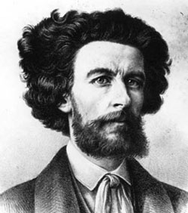
JORNADA DEL 20 DE ABRIL DE 1851 (“El 48 chileno”)
-¿Con qué fuerzas cuentan ustedes? -preguntó Rivas.
-Lo más seguro es el batallón Valdivia; a este cuerpo añaden parte del Chacabuco y tal vez una fuerza de Artillería. Para mí, lo único que hay de positivo es el Valdivia, con el cual, bien dirigido, y con la gente del pueblo que nosotros armaremos, podemos apoderarnos de todos los cuarteles, principiando por el de la Artillería, de donde podemos sacar los pertrechos de guerra que nos falten; Bilbao y muchos otros que tú conoces tomarán parte en la jornada y les he prometido que serías de los nuestros.

Slide 21
JORNADA DEL 20 DE ABRIL DE 1851 (“El 48 chileno”)
“Entré al mundo tenebroso de la revolución, penetré en el bosque social donde los Druidas de Chile celebran sus misterios; y el bosque, los Druidas y el altar se estremecieron al soplo de la palabra juvenil”
Francisco Bilbao

Slide 22
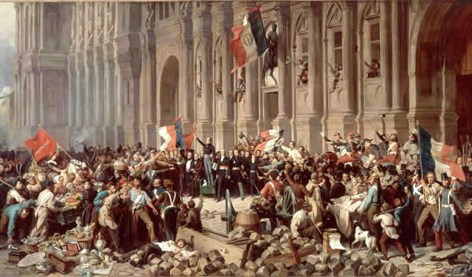

Slide 23
LA POLÍTICA, La “otra querida”
El fuego de su convicción [de San Luis] despertó pronto en el alma de Rivas el germen de las nobles dotes que constituían su organización moral.
— Tiene razón — dijo a San Luis — ; en vez de llorar desengaños como mujeres, podemos consagrarnos a una causa digna de hombres
[…]
Martín había abrazado con calor la causa del pueblo, y conseguido con esto desterrar de su pecho la honda melancolía que durante los dos últimos meses le agobiaba. Poniendo empeño en acallar la voz de su amor en el ruido de las pasiones políticas

Slide 24
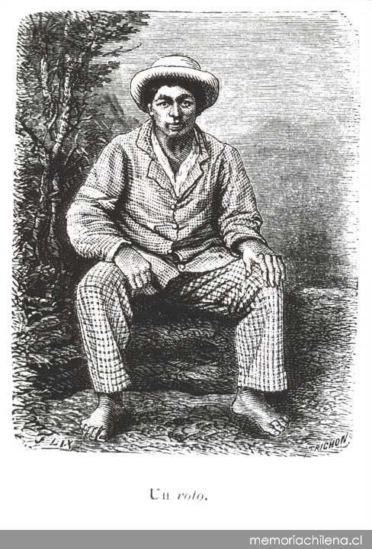
¿Dónde está el pueblo?
El jefe revolucionario dio entonces la orden de atacar el cuartel, y la tropa se puso en movimiento, dando principio al ataque en medio del clamoreo del pueblo, cuya mayor parte observaba impasible aquella escena, absteniéndose de tomar parte en ella, acaso por falta de armas y jefes, sin los cuales nuestras masas casi nunca se deciden por la iniciativa, por esperar la voz de los caballeros, que, a pesar de las propagandas igualitarias, miran siempre como a sus naturales superiores.
Martín Rivas, Alberto Blest-Gana

Slide 25
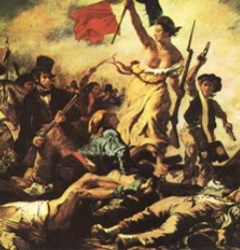
En distintos puntos, se alzaban oradores que arengaban a esa muchedumbre socarrona…
Recuerdo, como si lo estuviera viendo, a un joven que llegó armado con una escopeta, — una figura de las barricadas de Lamartine.
A su vez tomó la palabra, diciendo que iba a derramar su sangre por la libertad i los santos derechos del pueblo oprimido.
— ¡De vosotros! — concluyó el joven, estendiendo los brazos hacia la turba.
— ¿Qué negocio irá a hacer este futre? — gritó un roto, — i esta pedrada anónima mató al orador.
Daniel Riquelme, La revolución del 20 de abril de 1851 (1893)

Slide 26
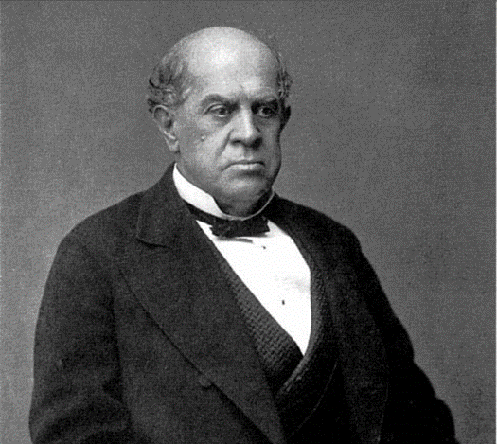
Domingo Faustino Sarmiento (1811-1888)
Domingo Faustino Sarmiento (San Juan, Provincias Unidas del Río de la Plata, 15 de febrero de 1811 – Asunción, Paraguay, 11 de septiembre de 1888) fue político, escritor, docente, periodista y militar argentino.
Gobernador de la Provincia de San Juan entre 1862 y 1864, presidente de la Nación Argentina entre 1868 y 1874, Senador Nacional por su Provincia entre 1874 y 1879 y Ministro del Interior de Argentina en 1879.

Slide 27
Facundo o civilización y barbarie en las pampas argentinas (1845)
Escrito en el exilio en Chile, el Facundo o Civilización y Barbarie en las pampas argentinas (1845) fue publicado por entregas en un periódico chileno. Es (o simula ser) una “biografía” de un caudillo, Facundo Quiroga.
Es una descripción de la vida social, cultural y política del país que tiene alcances sociológicos e históricos dado que ofrece una explicación sociológica (y antropológica/cultural) del país; su descripción se basa en el conflicto y la tensión entre las nociones de “civilización” y “barbarie”, personificadas respectivamente por los elementos y personajes urbanos y rurales, y los unitarios y federales como agentes de ese conflicto político.

Slide 28
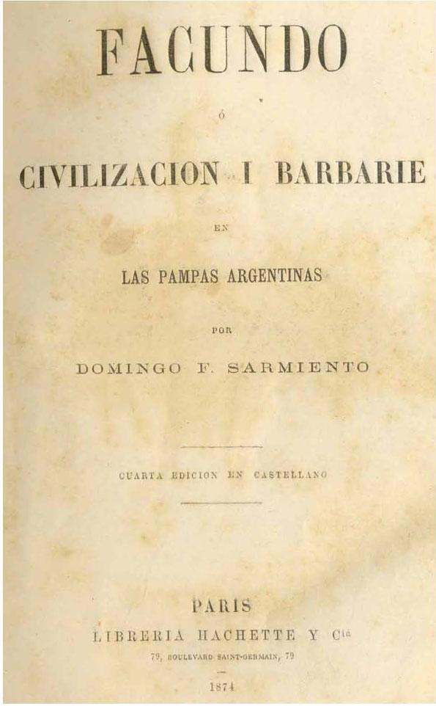
Premisa nacional sarmientina:
“To be or not to be…(a savage)”
“¿No habéis oído la palabra salvaje, que anda revoloteando sobre nuestras cabezas? De eso se trata: de ser o de no ser salvaje” (Facundo 13)
Sarmiento propone:
  Que el progreso se asocia con Europa, la educación y la ciudad.
  Que la barbarie se encuentra en el campo, en los gauchos, caudillos e indígenas.
  Que para modernizar Argentina se debe erradicar la barbarie y adoptar el modelo europeo.

Slide 29
Civilización vs. barbarie
Civilización:
  Buenos Aires (ciudad, orden, educación)
  Progreso, industria, cultura europea
  Rivadavia, ideales republicanos
Barbarie:
  Campo (desorden, violencia, tradición oral)
  Gauchos, indios, montoneras
  Rosas, caudillismo, violencia

Slide 30
El Facundo se halla atravesado por dicotomías que funcionan y se articulan como síntoma de la crisis nacional:
la barbarie y lo civilizado,
el campo versus la ciudad,
el gaucho contra el magistrado letrado,
los unitarios contra los federales,
la letra y la ley contra la guerra y la sangre, y el caudillismo del interior, etc.

Slide 31
“Para Sarmiento existe un mal que aqueja no sólo a la Argentina sino a América toda; un mal que ya no podrá depender únicamente de las relaciones de determinismo natural que, en el Facundo, implicaban los accidentes exteriores del suelo. En parte, estos males están asociados al atraso de las naciones independientes que integran América, pero el componente esencial que determina el atraso es la mentalidad americana producto de la mezcla de sangres, de la mezcal racial. Se trata de naciones que carecen de unidad y de consistencia, tanto administrativo-legal como racial” (Solodkow, “Racismo y nación” 97-98)

Slide 32
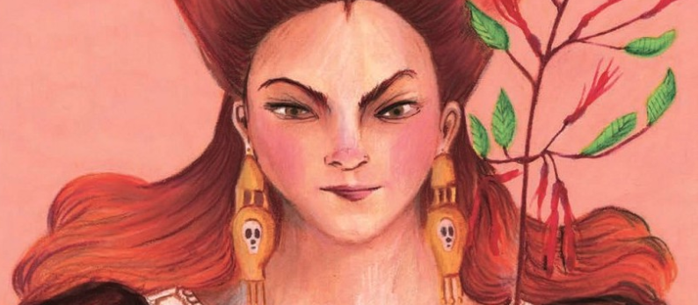
La Quintrala, la bruja chilena

Slide 33
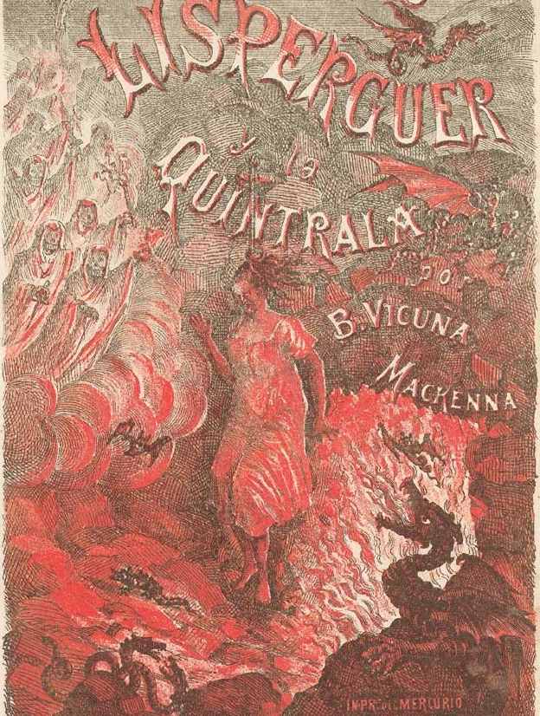
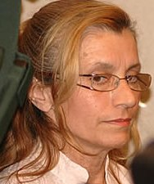
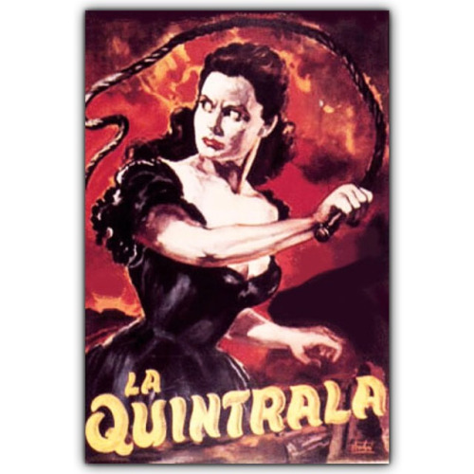
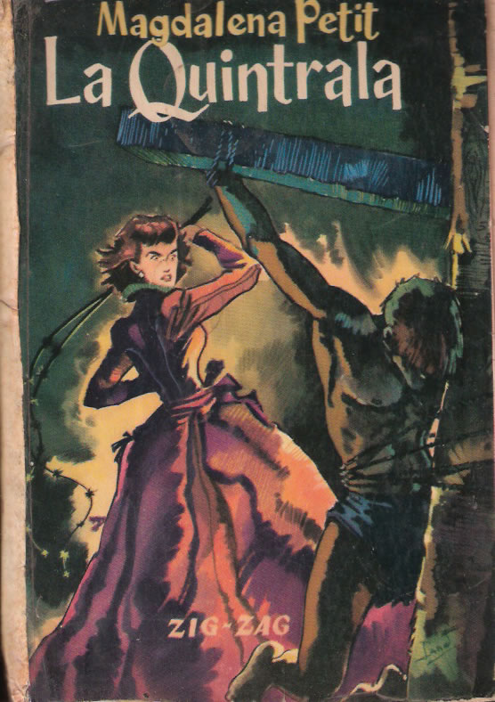
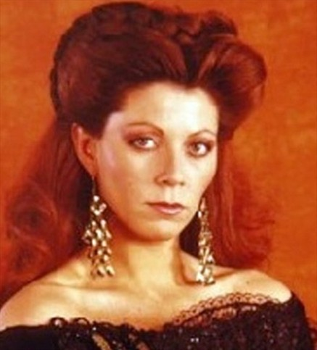
Versiones de la Quintrala

Slide 34
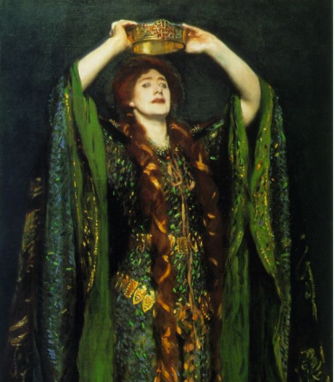
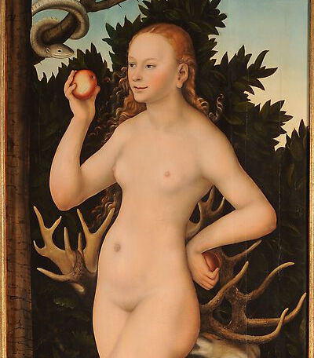
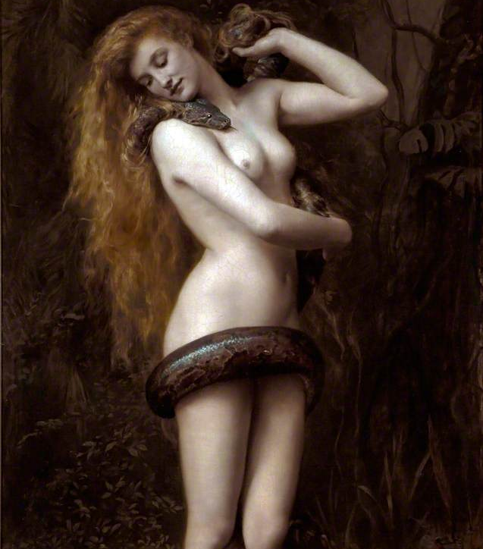
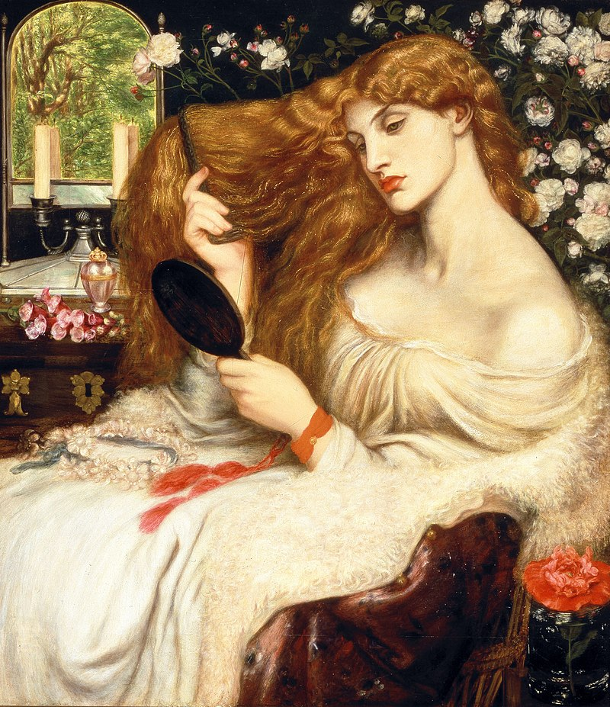
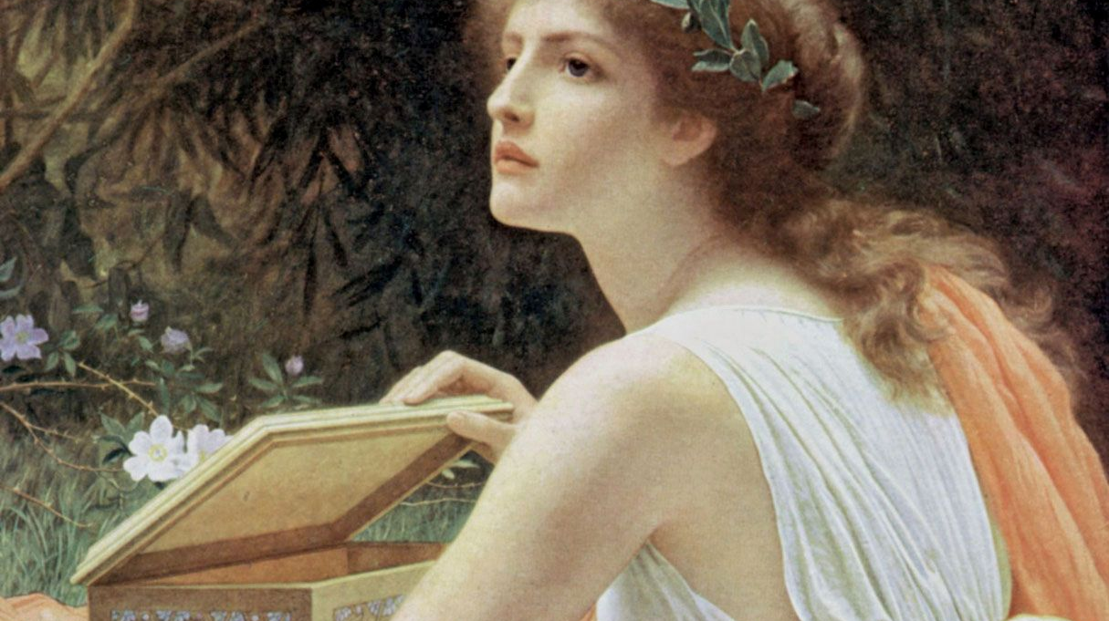
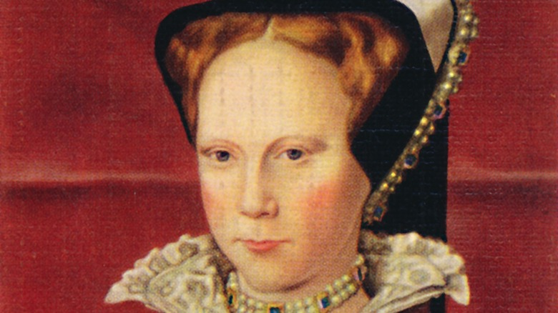

Slide 35
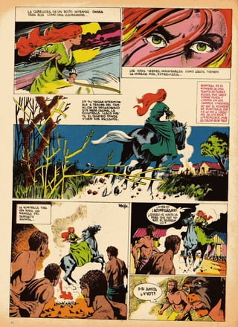
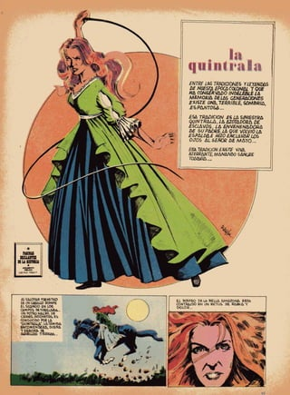
Catalina de los Ríos Lisperguer (1604 - 1665)
Hacendada y encomendera criolla, perteneciente a una de las familias más prominentes del periodo colonial.
“Mujer célebre y terrible,” acusada de numerosos crímenes, incluyendo el más aberrante: el parricidio.

Slide 36
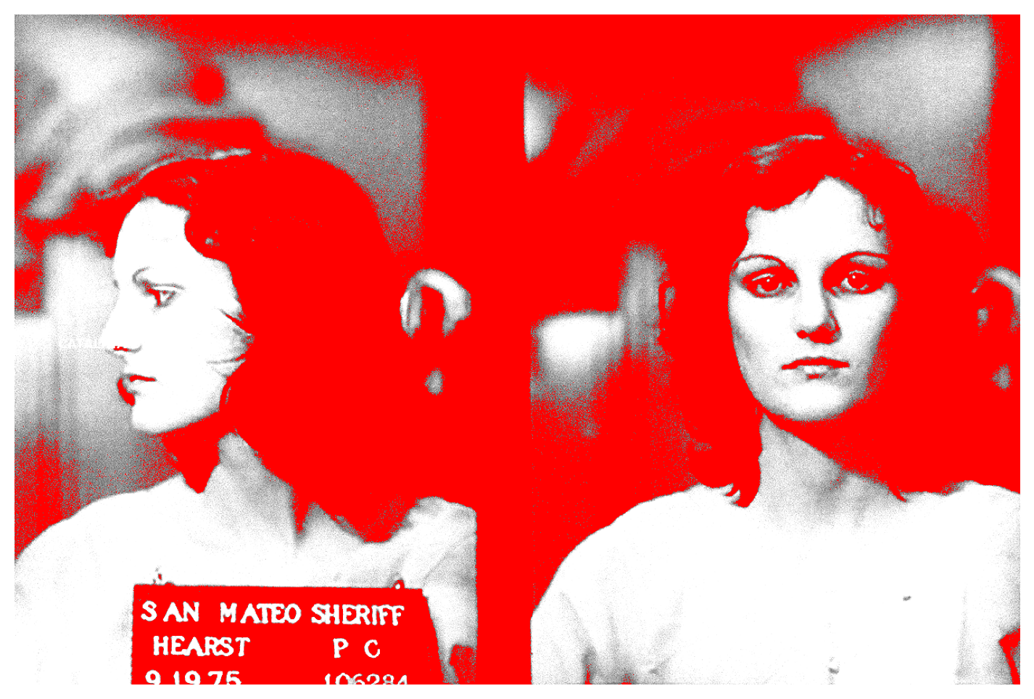
PRONTUARIO
Envenenamiento y muerte de su padre, en 1622.
Asesinato de un caballero de la Orden de Malta
Golpiza, con ayuda de un esclavo, infringida a don Juan de la Fuente Loarte, cura vicario del obispado de Santiago.
Tortura y muerte de un sinnúmero de indígenas y esclavos
Muerte a palos de un niño mulato, a quien no se le dio sepultura en casi dos semanas, y el cercenamiento de una oreja de uno de sus amantes
Junto a estos hechos, desde su juventud también se le atribuía un descontrolado apetito sexual.
CATALINA DE LOS RÍOS
LISPERGUER

Slide 37
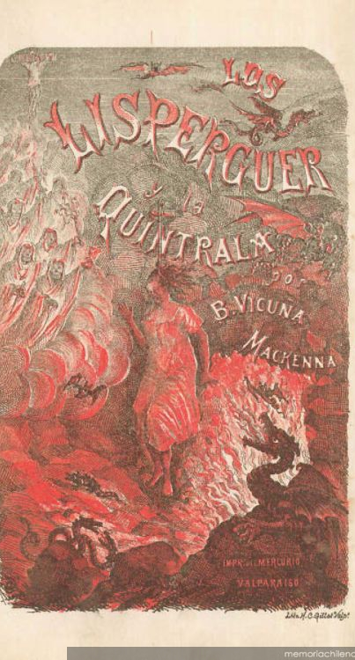
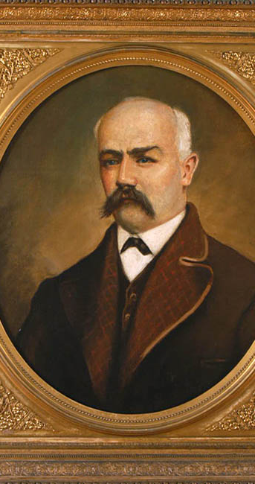
Benjamín Vicuña Mackenna, creador de la Quintrala
En 1877 la Imprenta El Mercurio publica la segunda edición, “extensamente revisada aumentada y corregida”, del ensayo histórico de Benjamín Vicuña Mackenna, Los Lisperguer y la Quintrala (doña Catalina De Los Ríos). Episodio histórico-social. La primera edición, como señala el autor, había sido “publicada aceleradamente en el Ferrocarril de Santiago durante la última quincena del mes de enero” del mismo año

Slide 38
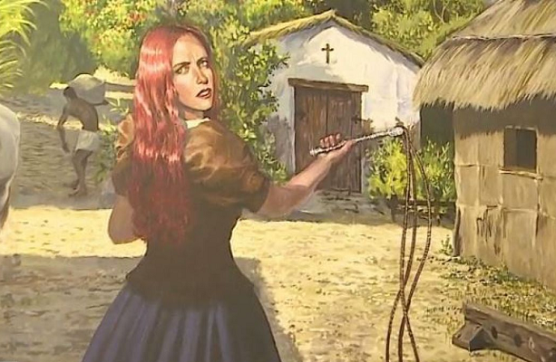
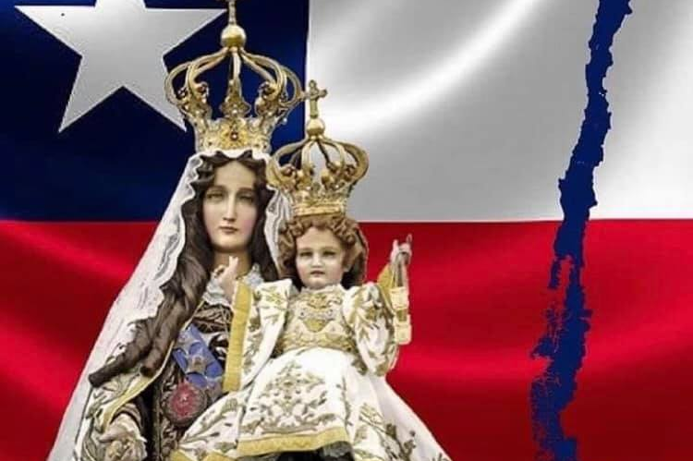
Fragmentación de la mujer en el imaginario chileno
Rostro Oscuro: Mujer lasciva, indígena, independiente del hombre, irrumpiendo en el espacio público
Rostro Luminoso: Madre, virginal, mujer blanca-europea, confinada al espacio de lo doméstico

Slide 39
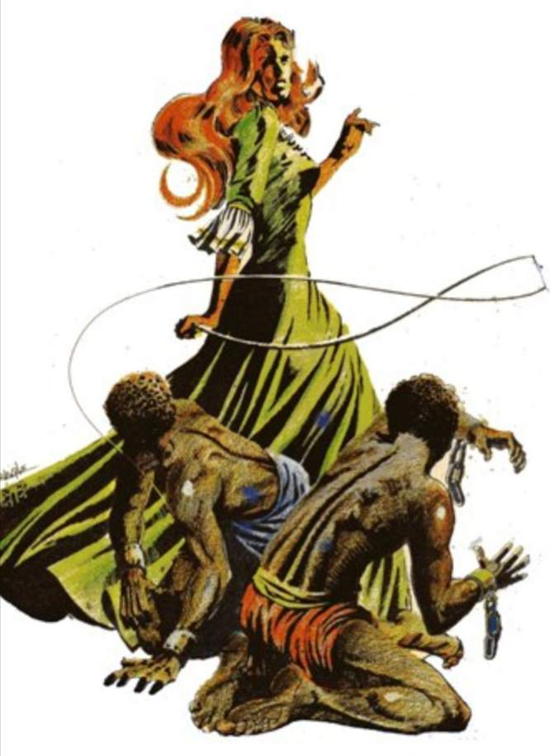
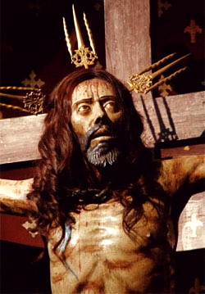
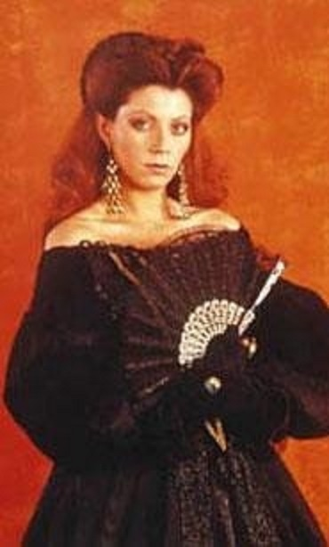
LA QUINTRALA
Terremoto de 1647: “la tierra se movía con la soltura de las mujeres en materia de deshonestidades” (Gaspar de Villarroel)
Los Lisperguer y la Quintrala (Benjamín Vicuña Mackenna, 1877)
Catacumbas / Incidente del Cristo de Mayo (“Yo no quiero en mi casa hombres que me pongan mala cara. ¡Afuera!”.
La Quintrala = síntesis de la vida colonial
La Quintrala = fiel representante del barbarismo colonial, por ser mujer, por ser bruja, promiscua y, sobre todo, intrometerse en el espacio público
Según Vicuña Mackenna (1877:78), una “extraña y terrible mixtura de sangres” corría por las venas de Catalina de los Ríos. Esto la habría llevado a “satisfacer el apetito dominante de su naturaleza de india: la crueldad”.

Slide 40
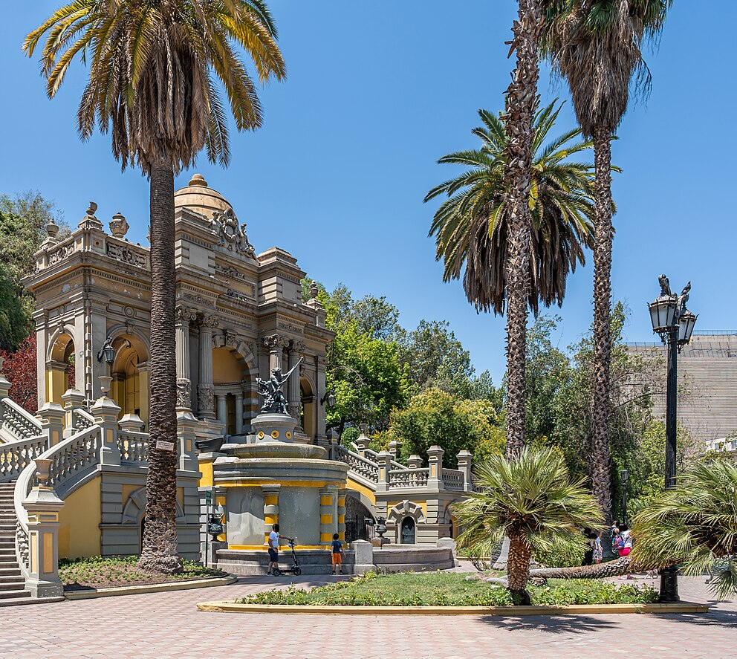
La cuestión de Arauco
(Vicuña Mackenna, el parlamentario)
El mapuche “no es sino un bruto indomable, enemigo de la civilización porque solo adora los vicios en que vive sumergido, la ociosidad, la embriaguez, la mentira, la traición y todo ese conjunto de abominaciones que constituye la vida del salvaje”. Los rasgos físicos del mapuche serían señas claras de su inferioridad: “el rostro aplastado, la nariz roma y la frente deprimida, signos de la barbarie y ferocidad innatas del auca (mapuche)”. En cuanto a la posibilidad de que el mapuche se integrara a lo que se suele denominar vida moderna o “civilización”, Vicuña Mackenna concluye en tono sentencioso: “Se invoca la civilización a favor del indio y ¿qué le debe nuestro progreso, la civilización misma? Nada, a no ser el contagio de la barbarie”.

Slide 41
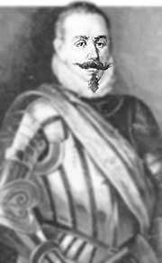
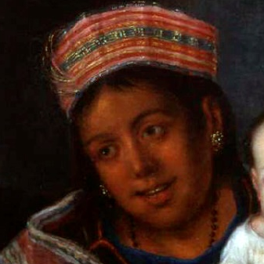

Bartolomé Flores
Elvira de Talagante
UN FOLLAJE DE LUZ Y SOMBRAS:
Hombre/europeo/apolíneo; mujer/indio/ perverso
Ramas luminosas:
supremacía del padre y lo europeo
sobriedad y la moderación masculinas.
Ramas oscuras:
Lo femenino (la maldad es “tendencia de su sexo) y la sangre indígena
Una savia siniestra y desestabilizadora, marcada por el exceso de los instintos, las pasiones y la crueldad.
La Quintrala sintetiza esta mala savia.
Águeda Flores
Pedro Lisperguer
Catalina Lisperguer
Gonzalo de los Ríos y Encío

Slide 42
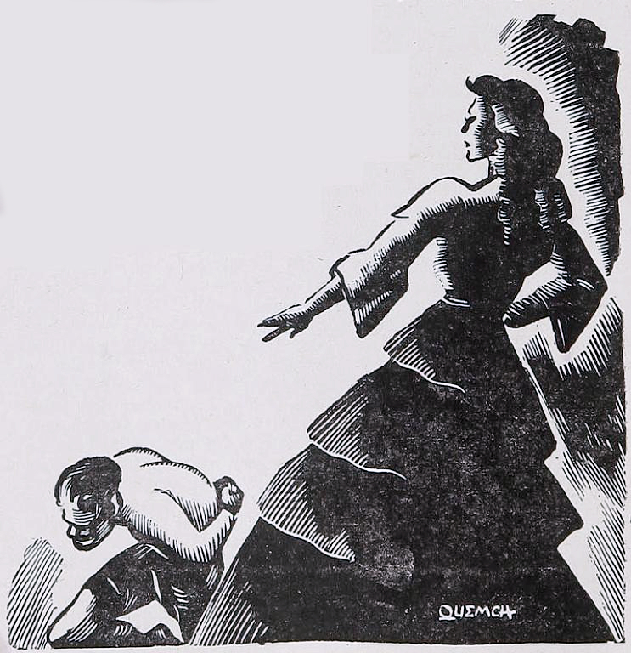
La abuela de la Quintrala
María de Encío, natural de Bayona en Galicia, mujer de Gonzalo de los Ríos, vecina de Santiago de Chile, presa con secuestro de bienes por el Santo Oficio, testificada ante el Provisor de haber dicho que ... 'si una mujer casada o doncella se sentía preñada y no de su marido, por encubrir su fama podía matar la criatura en el vientre o tomar cosas con que la echase', y aunque se lo contradijeron y reprendieron, siempre se quedó en su opinión

Slide 43
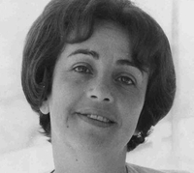
Mercedes Valdivieso (1924-1993)
“Si preocuparse, haberse interesado en la otra mitad de la especie que no tiene voz es ser feminista, lo soy”
Mercedes Valdivieso
Escritora nacida en Santiago. Parte de la gen. de 1950. Centró su obra literaria en la temática de la mujer y su papel en la sociedad chilena de la época. Sus ideas la posicionaron como una de las precursoras del pensamiento femenino independiente...
Obras destacadas: La brecha (1961), Maldita yo entre las mujeres (1991)

Slide 44
Nueva visión de la Quintrala
“…en ella se resume todo lo que la mujer no puede ser. Lo que no esta permitido. Nosotros somos lo que nos impone la sociedad creada para los hombres. Ella se rebela a eso, es una mujer fuerte, que lucha con una tremenda energía interior. Luego de enviudar y perder a su hijo de diez años cuidó ella misma sus bienes, vivió sola en La Ligua. Por eso es marginada desde muy joven y ella lo sabe. Es una persona muy sensible y de una soledad infinita". (Puyol M, Andrea. "No defiendo a La Quintrala, sólo la entiendo", La Segunda, 11 de abril, 1991, p. 88)

Slide 45

“(…) entre lo santo y lo perverso de esta tierra hay tanto como un cabello”
Esa soy, padre
Hija de Llanka Curiqueo
Que es hija de Elvira de Talagante
Que es hija de Agueda Flores
Que es hija de Catalina,
Que es mi madre,
Que soy yo”

